Slide 1
3、计算器在进行加法时，将每个加数舍入最靠近它的整数，设所有舍入误差相互独立且在(-0.5,0.5)上服从均匀分布。
(1)将1500个数相加，问误差总和的绝对值超过15的概率是多少？
(2)最多可有几个数相加使得误差总和的绝对值小于10的概率不小于0.90？
解：设第k个加数的舍入误差为X_{k}(k=1,2,…,1500)，已知X_{k}在(-0.5,0.5)上服从均匀分布，故知E(X_{k})=0,D(X_{k})=1/12。

Slide 2
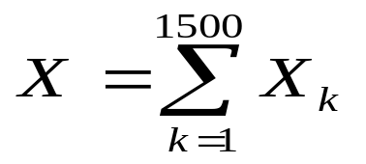
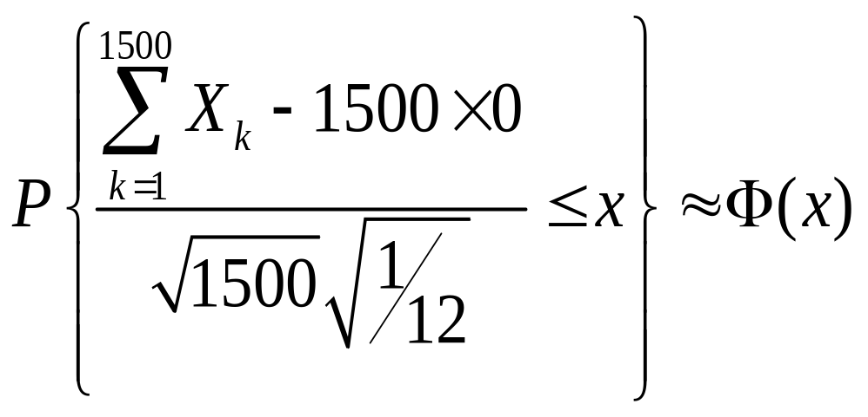
(1)记 ，由中心极限定理，当n充分大时有近似公式
于是

Slide 3
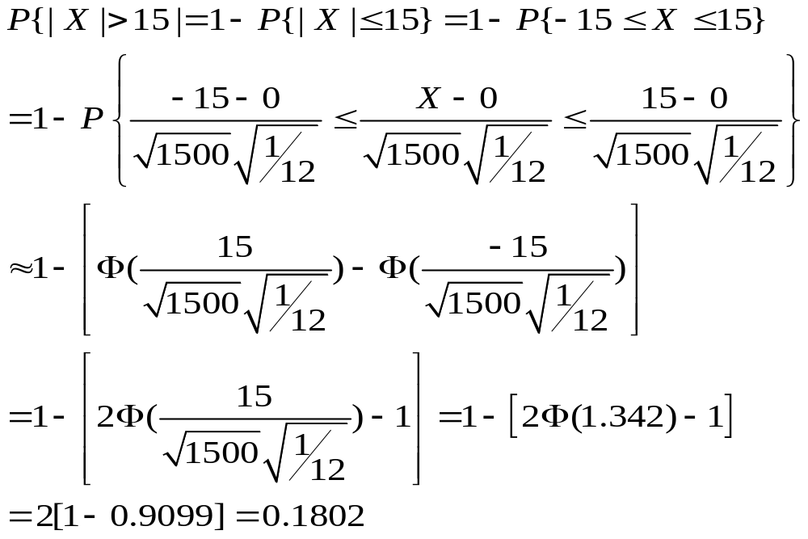
即误差总和的绝对值超过15的概率近似地为0.1802。

Slide 4
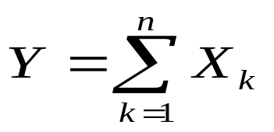
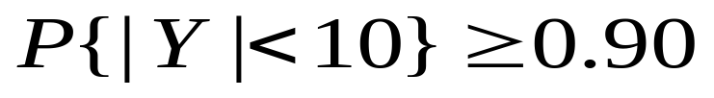
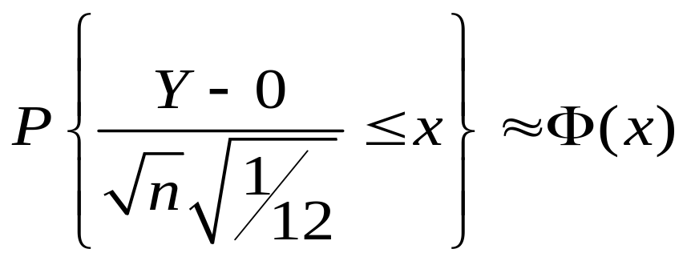
(2)设最多有n个数相加，使误差总和
符合要求，即要确定n，
使由中心极限定理，当n充分大时有近似公式

Slide 5
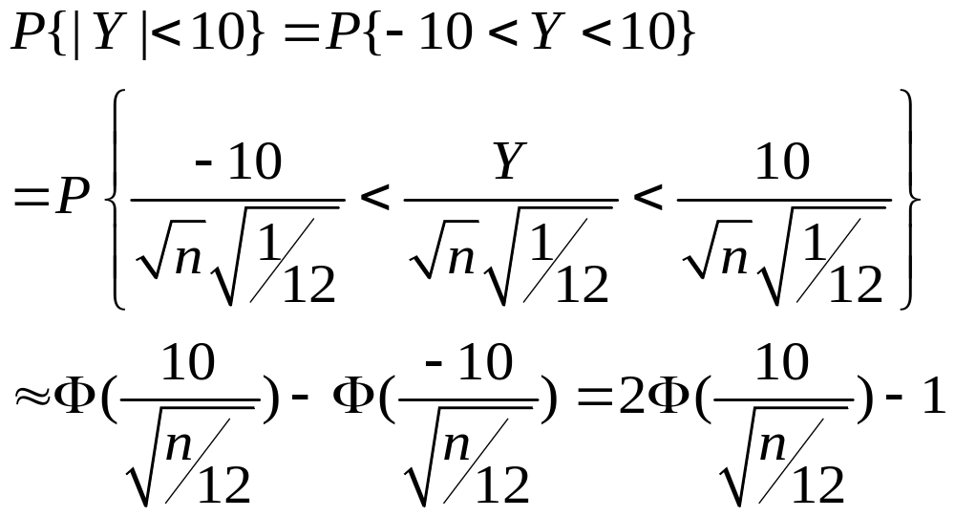
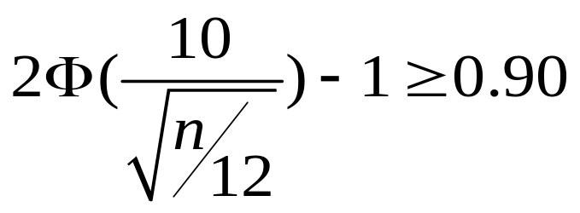
于是
因而n需满足

Slide 6
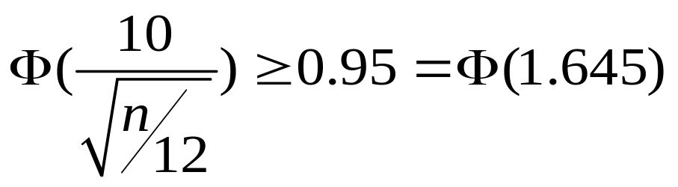
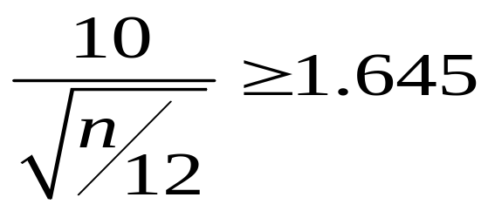
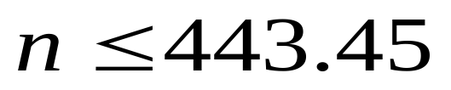
亦即n需满足
即n应满足
由此得
因n为正整数，因而所求的n为443。故最多只能有443个数加在一起，才能使得误差总和的绝对值小于10的概率不小于0.90。

Slide 7


11、随机地选取两组学生，每组80人，分别在两个实验室里测量某种化合物的pH。各人测量的结果是随机变量，它们相互独立，服从同一分布，数学期望为5，方差为0.3，以 ， 分别表示第一组和第二组所得结果的算术平均。
(1)求P{4.9< <5.1}。
(2)求P{-0.1< - <0.1}。
解：由题设E( )=5，D( )=D( )=0.3/80.

Slide 8

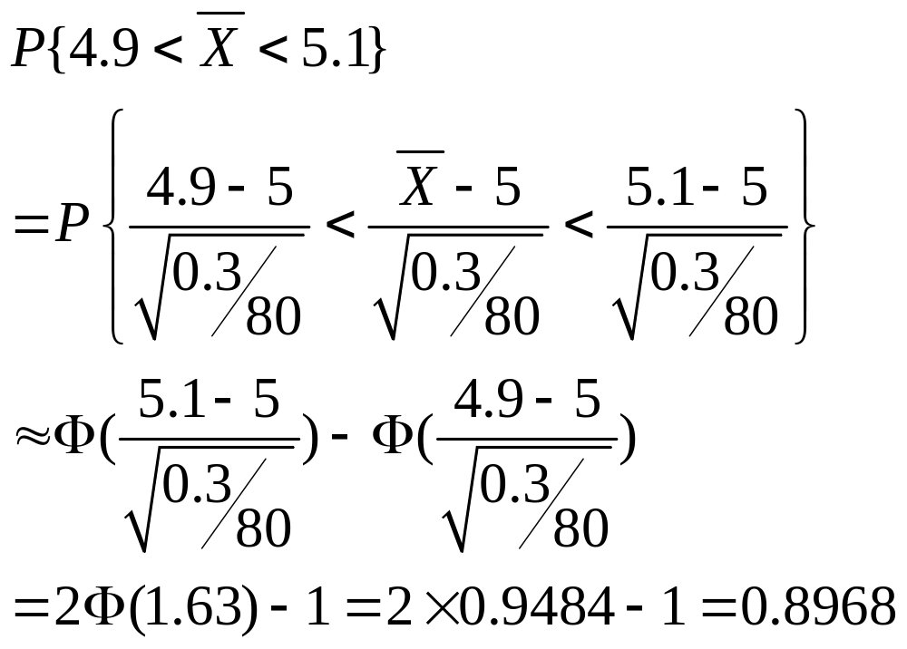
(1)由中心极限定理知 近似服从N(5,0.3/80)，故

Slide 9
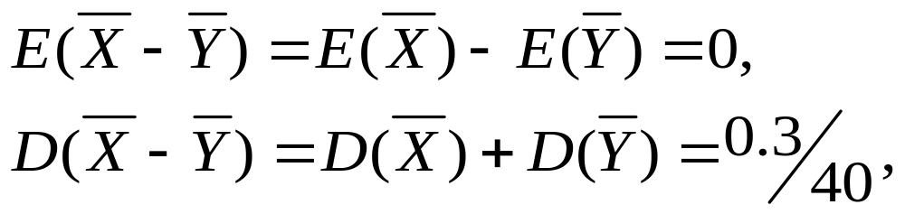
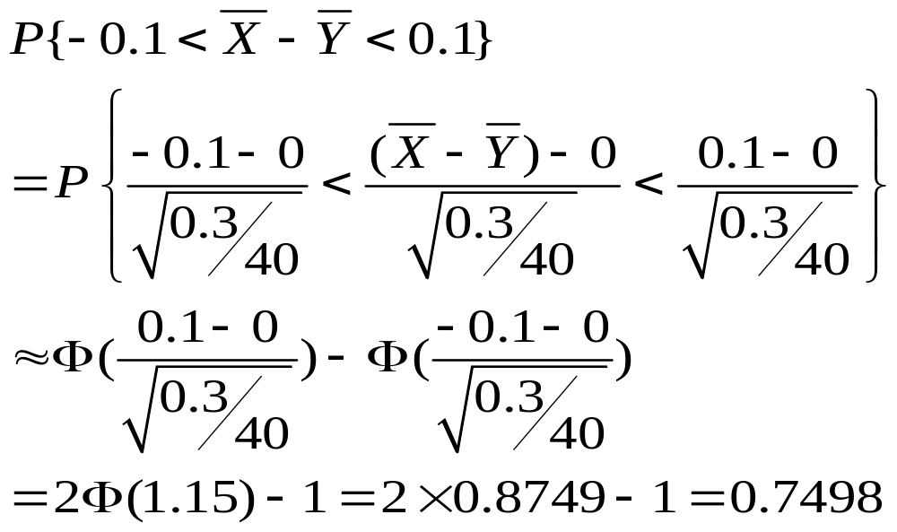
(2)因
由中心极限定理

Slide 10
12、

